Slide 1
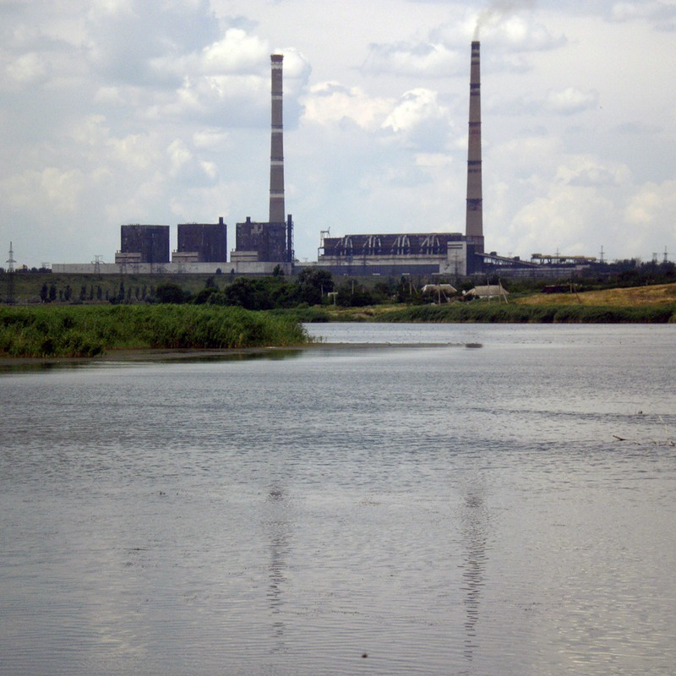
Вплив Вуглегірської ТЕС на природу водосховища
Роботу підготувала учениця 7 (11)У класу Світлодарського НВК
м. Дебальцеве
Лозова Оксана
Учитель Кременчугська Т.С.
2011-2012 н. р.

Slide 2
Мета дослідження
Дізнатися про головні чинники впливу роботи електростанції на стан природи штучної водойми.
Прослідкувати зміни якості води під впливом роботи підприємства.
Виявити основні зрушення у біоценозі водойми.

Slide 3
План
1)Географічне положення водосховища
2)Загальні відомості
3)Біоценоз водойми
4) Причини впливу ТЕС на життя у водоймах
5)Водорості та вплив підвищення температури води на них
6)Вплив температури води на різноманіття світу риб
7)Орнітофауна
8)Вплив температури води на розвиток бактерій
9)Гігієна водойми
10)Заходи щодо охорони та їх наслідки
11)Висновок

Slide 4
Географічне положення водосховища
Водосховище Вуглегірської ТЕС розташоване у верхів'ях річки Лугань, правої притоки річки Сіверський Донець.

Slide 5
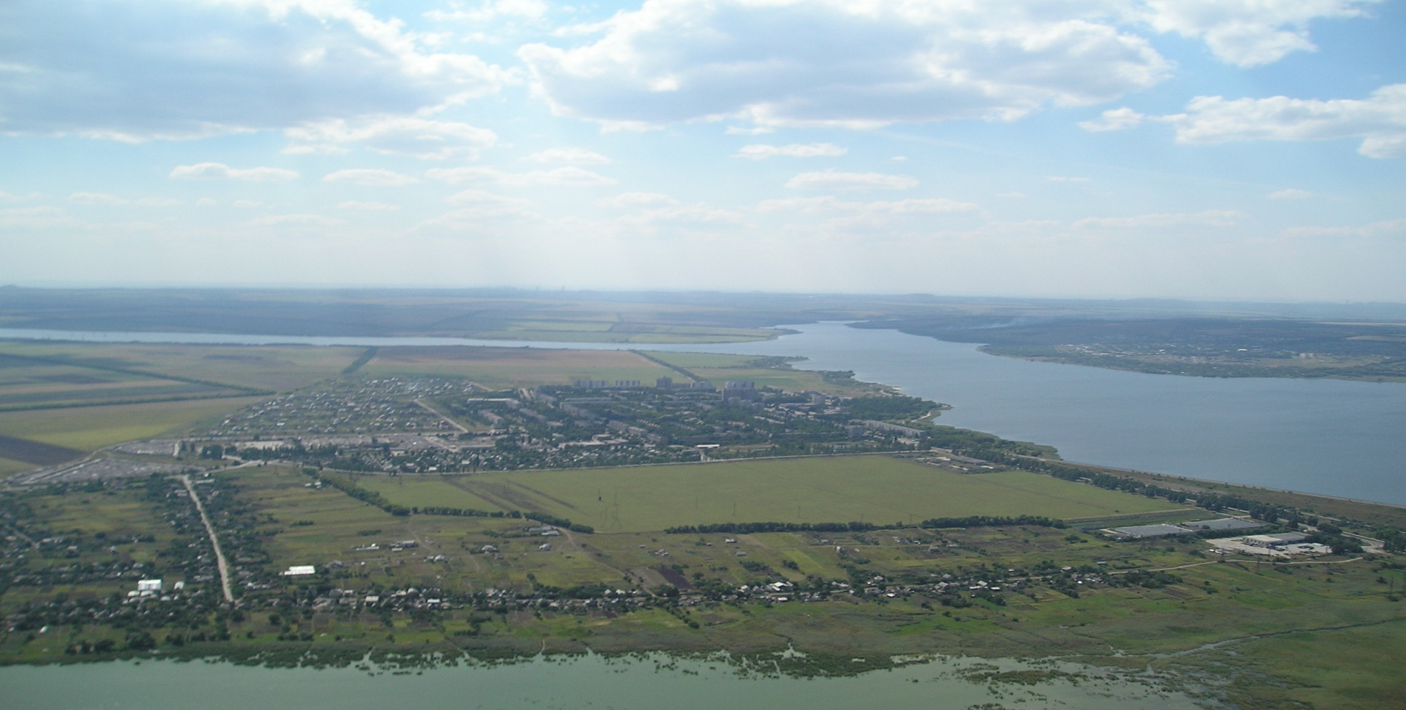
Верхова частина водосховища розділяється на два відрога приблизно рівної площі.

Slide 6
Загальні відомості
Найменування показника | Одиниця вимірювання | Кількість
Відмітка НПУ | м | 167,5
Площина дзеркала | км. в квадраті | 15,1
Об’єм | млн. м в кубі | 162
Середня глибина | м | 10,7
Максимальна глибина | м | 27,5
Площина мілководдя | км. в квадраті | 1,8
Довжина водосховища | км | 10
Довжина берегової лінії | км | 34,8

Slide 7
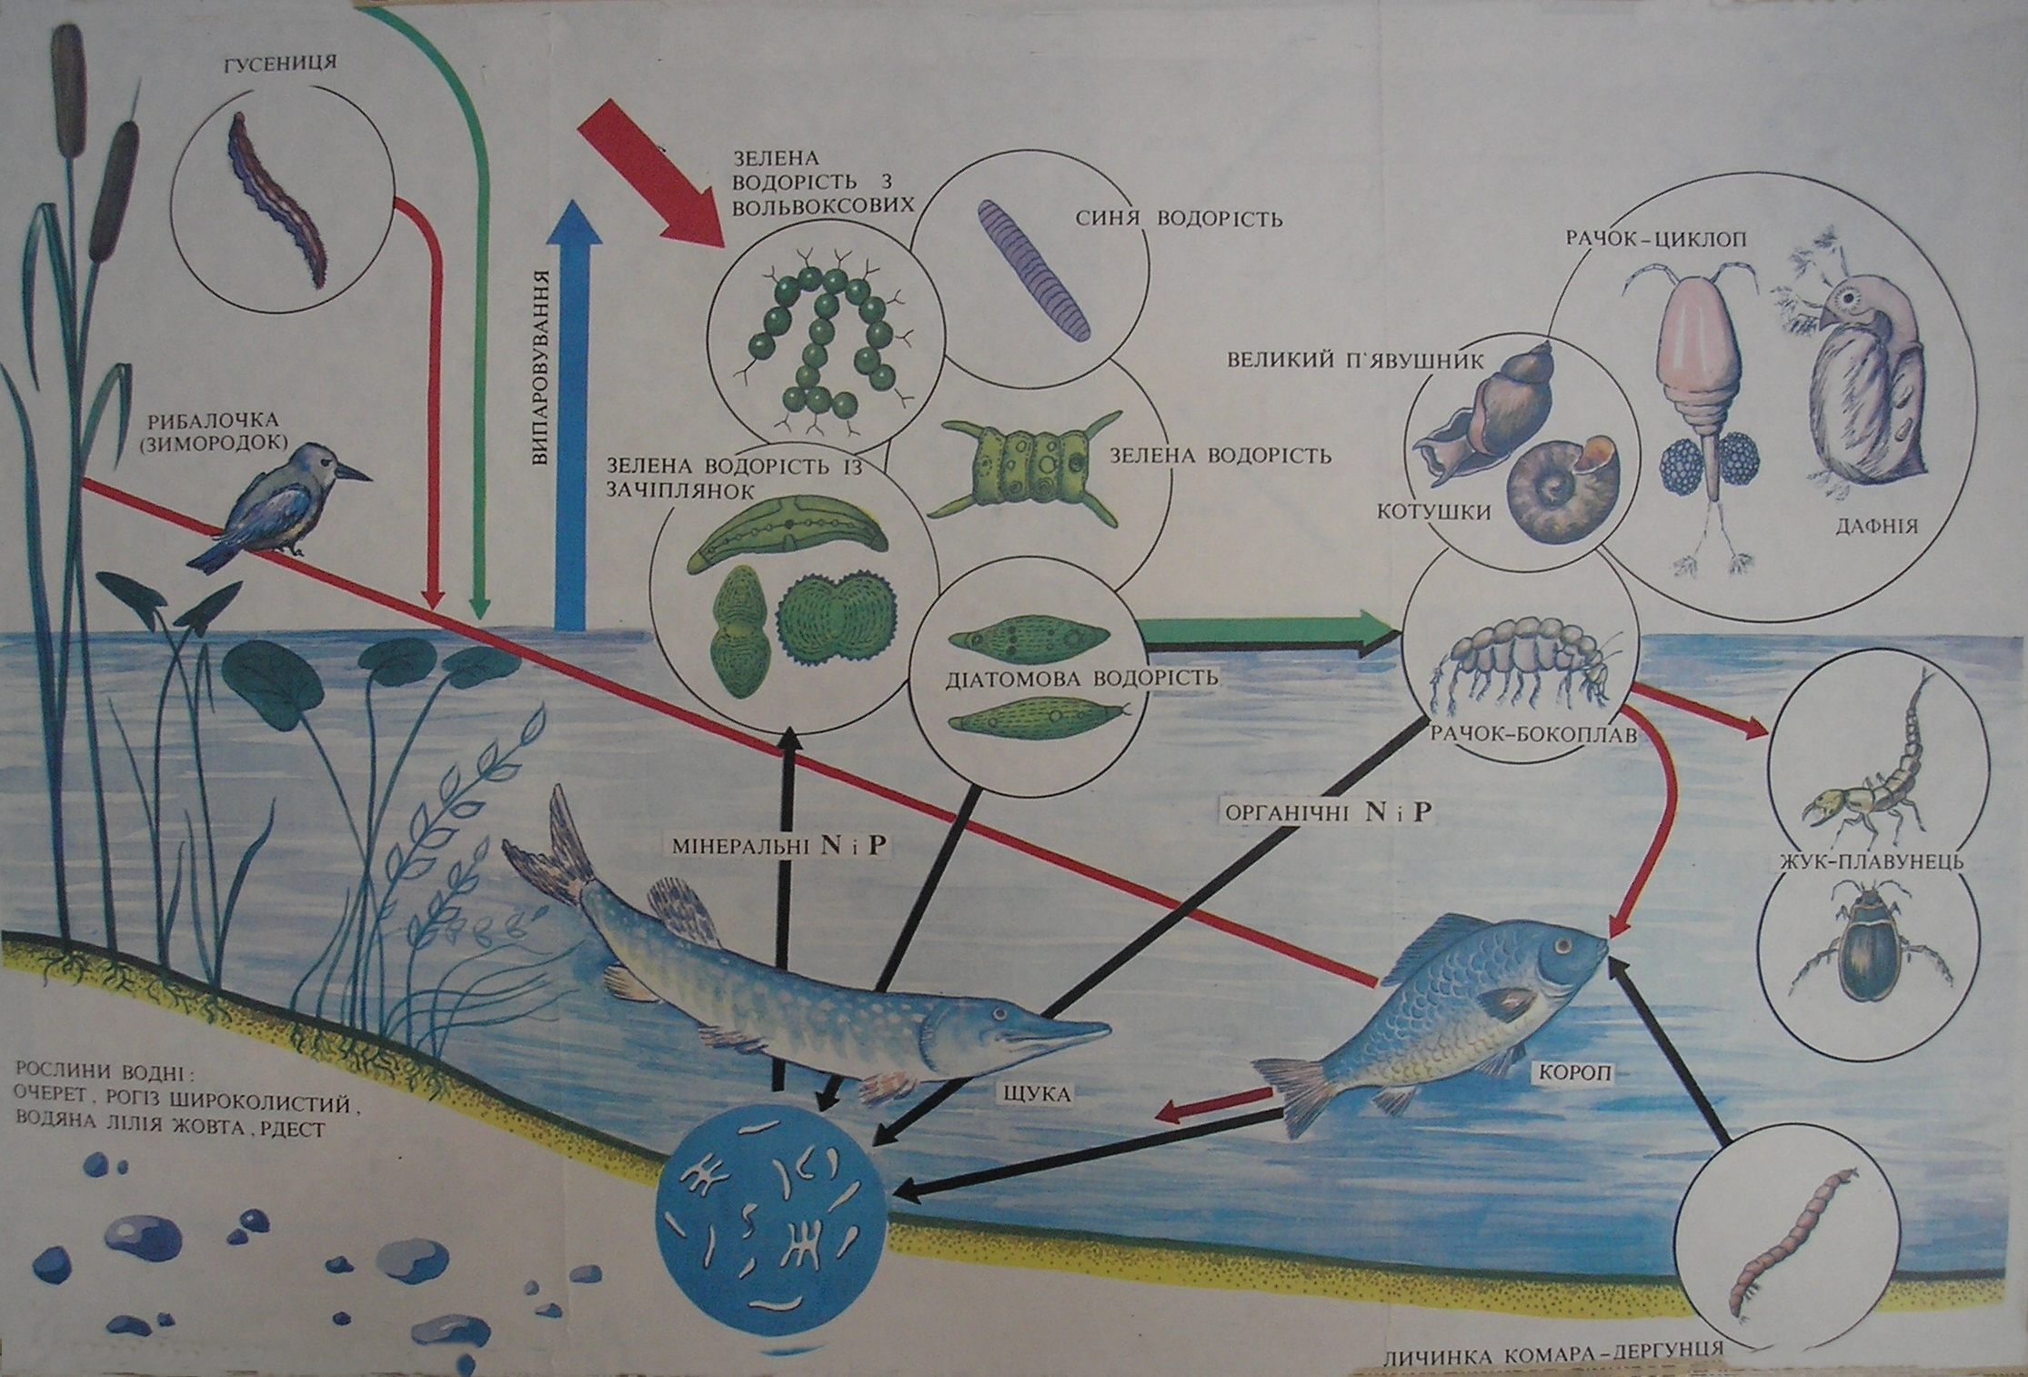
Біоценоз водойми

Slide 8
Причини впливу ТЕС на життя у водоймах
Загальне підвищення температур;
Зміна швидкостей потоків води;
Зростання турбулентності води;
Зміна якості води.

Slide 9
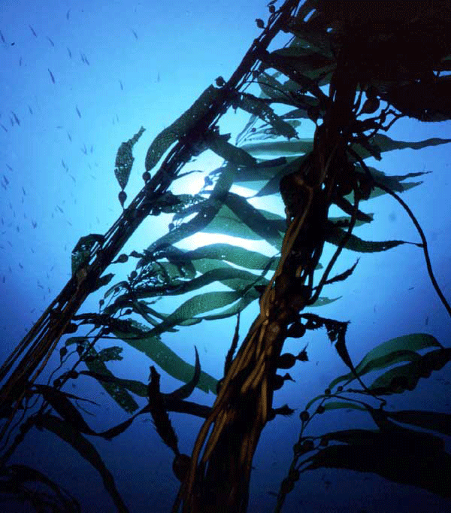
Екологічні угрупування водоростей
У кожній водоймі водорості можуть жити у товщі води(вільно пересуватися в ній) або ж на дні водойми,часто прикріплюючись до нього різними способами.
У першому випадку вони складають екологічне угрупування, яке називають планктоном, а у другому-бентосом.

Slide 10
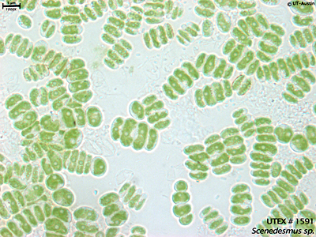
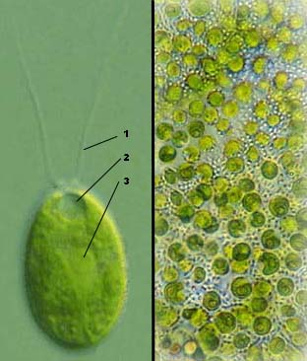
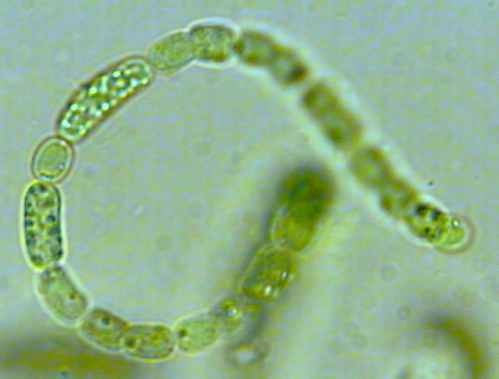
Планктонні водорості
Сценедесмус
Хламідомонада
Мікроцистис
Анабена

Slide 11
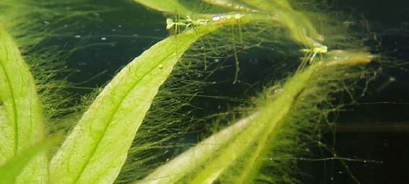
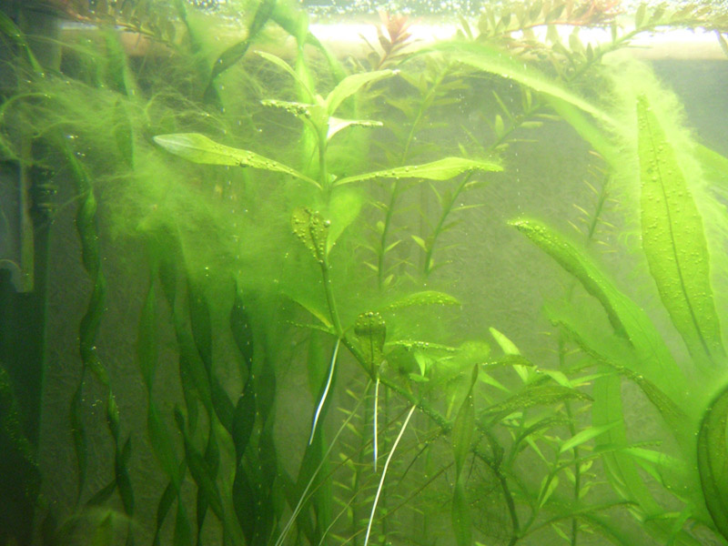
Прісноводні бентосні водорості
Едогоніум
Улотрикс
Клодафора
Спірогіра
Зігнема

Slide 12
Значення водоростей в екосистемі водойми
Фактор якості води
Їстівне джерело для риб
Біологічна перешкода у водооснащенні ТЕС
Середньорічний показник біомаси зоопланктона водойм-охолоджувачів 1,1-6,2 г/м куб.

Slide 13
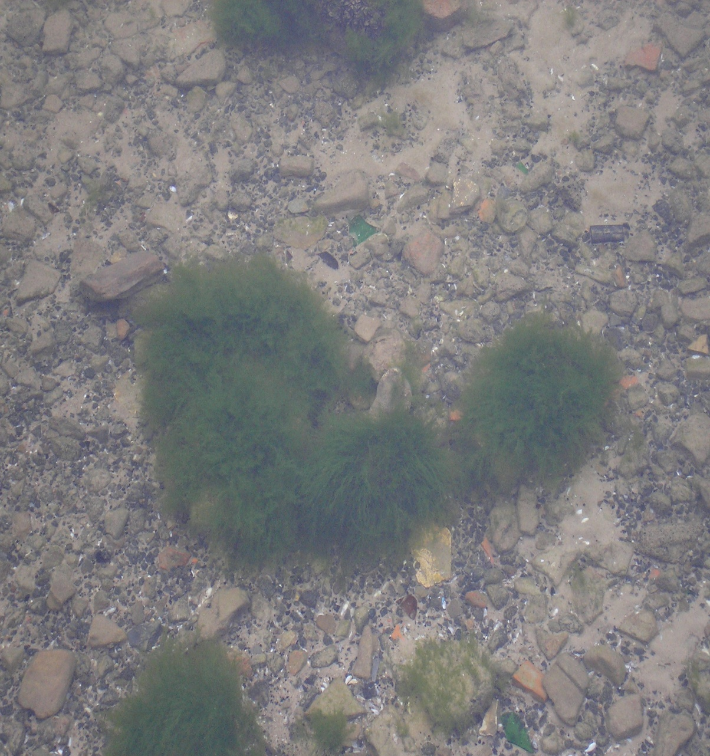
Загальна реакція на ріст температур
Збільшення видового різноманіття всіх груп планктонних и донних водоростей
У зимовий період продовжують вегетувати зелені(головним чином протокові) і синьо-зелені поруч з діатомовими,евгленові,динофітові,вольвоксові,зелені ниткові

Slide 14
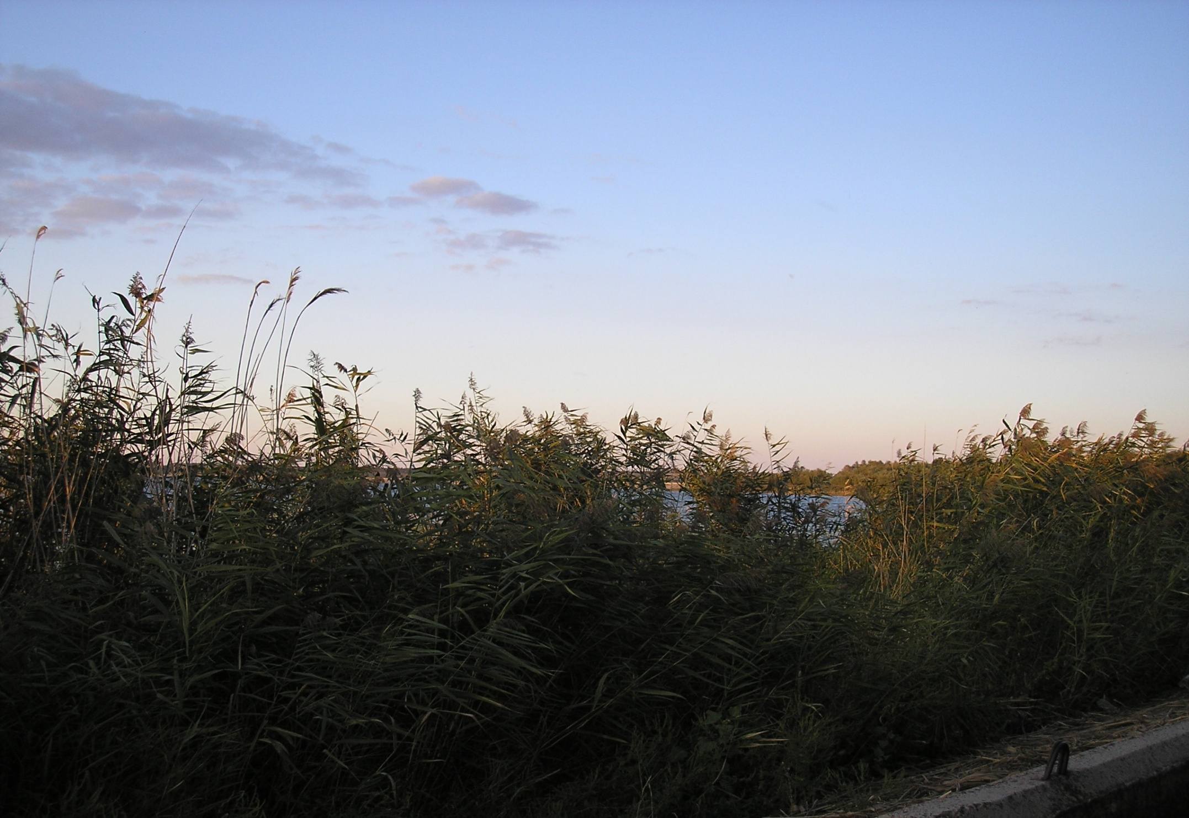
Вплив підогріву води на рослинний світ
Посилення процесу заростання мілководь вищими водними рослинами
Ріст видового різноманіття
Подовження періоду вегетації
Зрушення фази вегетації
Активізація процесу фотосинтезу
Більшість видів вищих рослин починають раніше цвісти,ніж у необігріваних водоймах

Slide 15
Вплив температури на різноманіття світу риб
У перші роки утворення водосховища,при t°+28-30 різко зменшується рибопродуктивність;
Через декілька років потому відновлюється загальна чисельність риб на фоні зміненого видового різноманіття;
Утворюються температуростійкі угрупування теплолюбних риб.

Slide 16
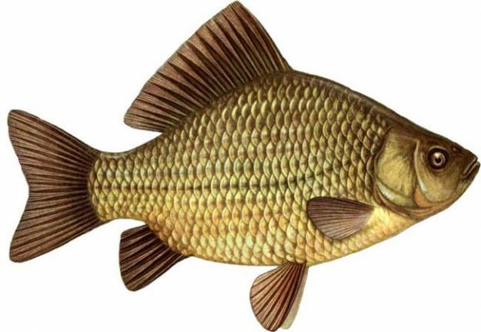
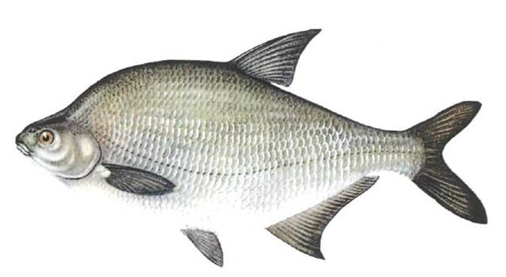
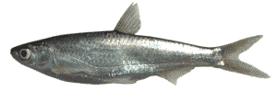
Теплолюбні види риб
Густера,карась,піскар, ліщ,карп,сазан,лінь, уклій(t°+22-28)
За t°+20 більш розвиваються:плотва, щука,голавль.

Slide 17
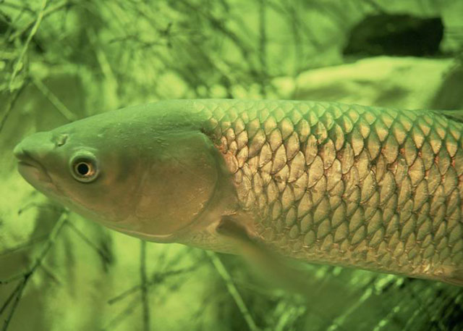
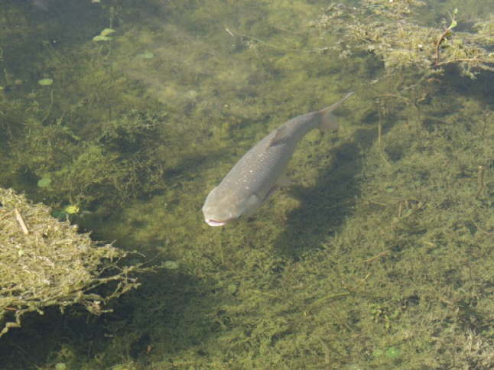
Для чого вирощують рибу у водосховищах?
Отримання рибної продукції;
Біологічна чистка водойми рослиноїдними(білий амур) рибами від ниткових водоростей та вищої водної рослинності.

Slide 18
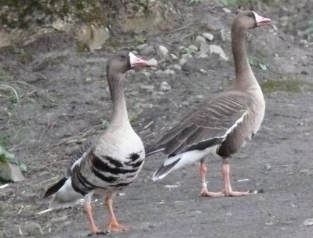
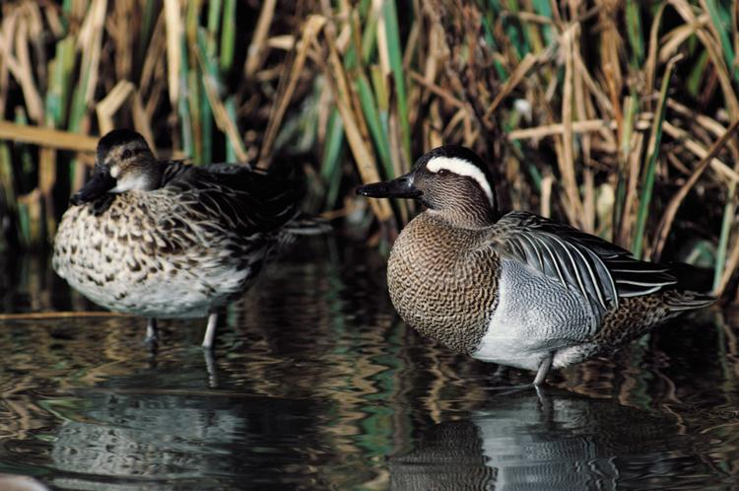
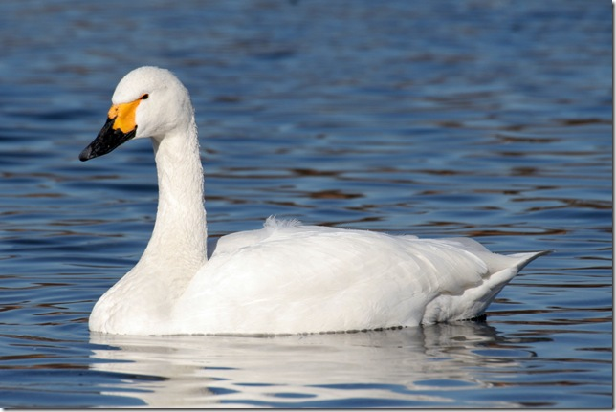
Орнітофауна
Крім птахів,що живуть біля водосховища цілий рік,через міграційні процеси на водосховищі перебувають певний час птахи-мігранти:
Мартин,крячки;
Сіра чапля,білий та чорний лелека,чирок;
Білолоба гуска,лебідь-шипун,крижень.

Slide 19
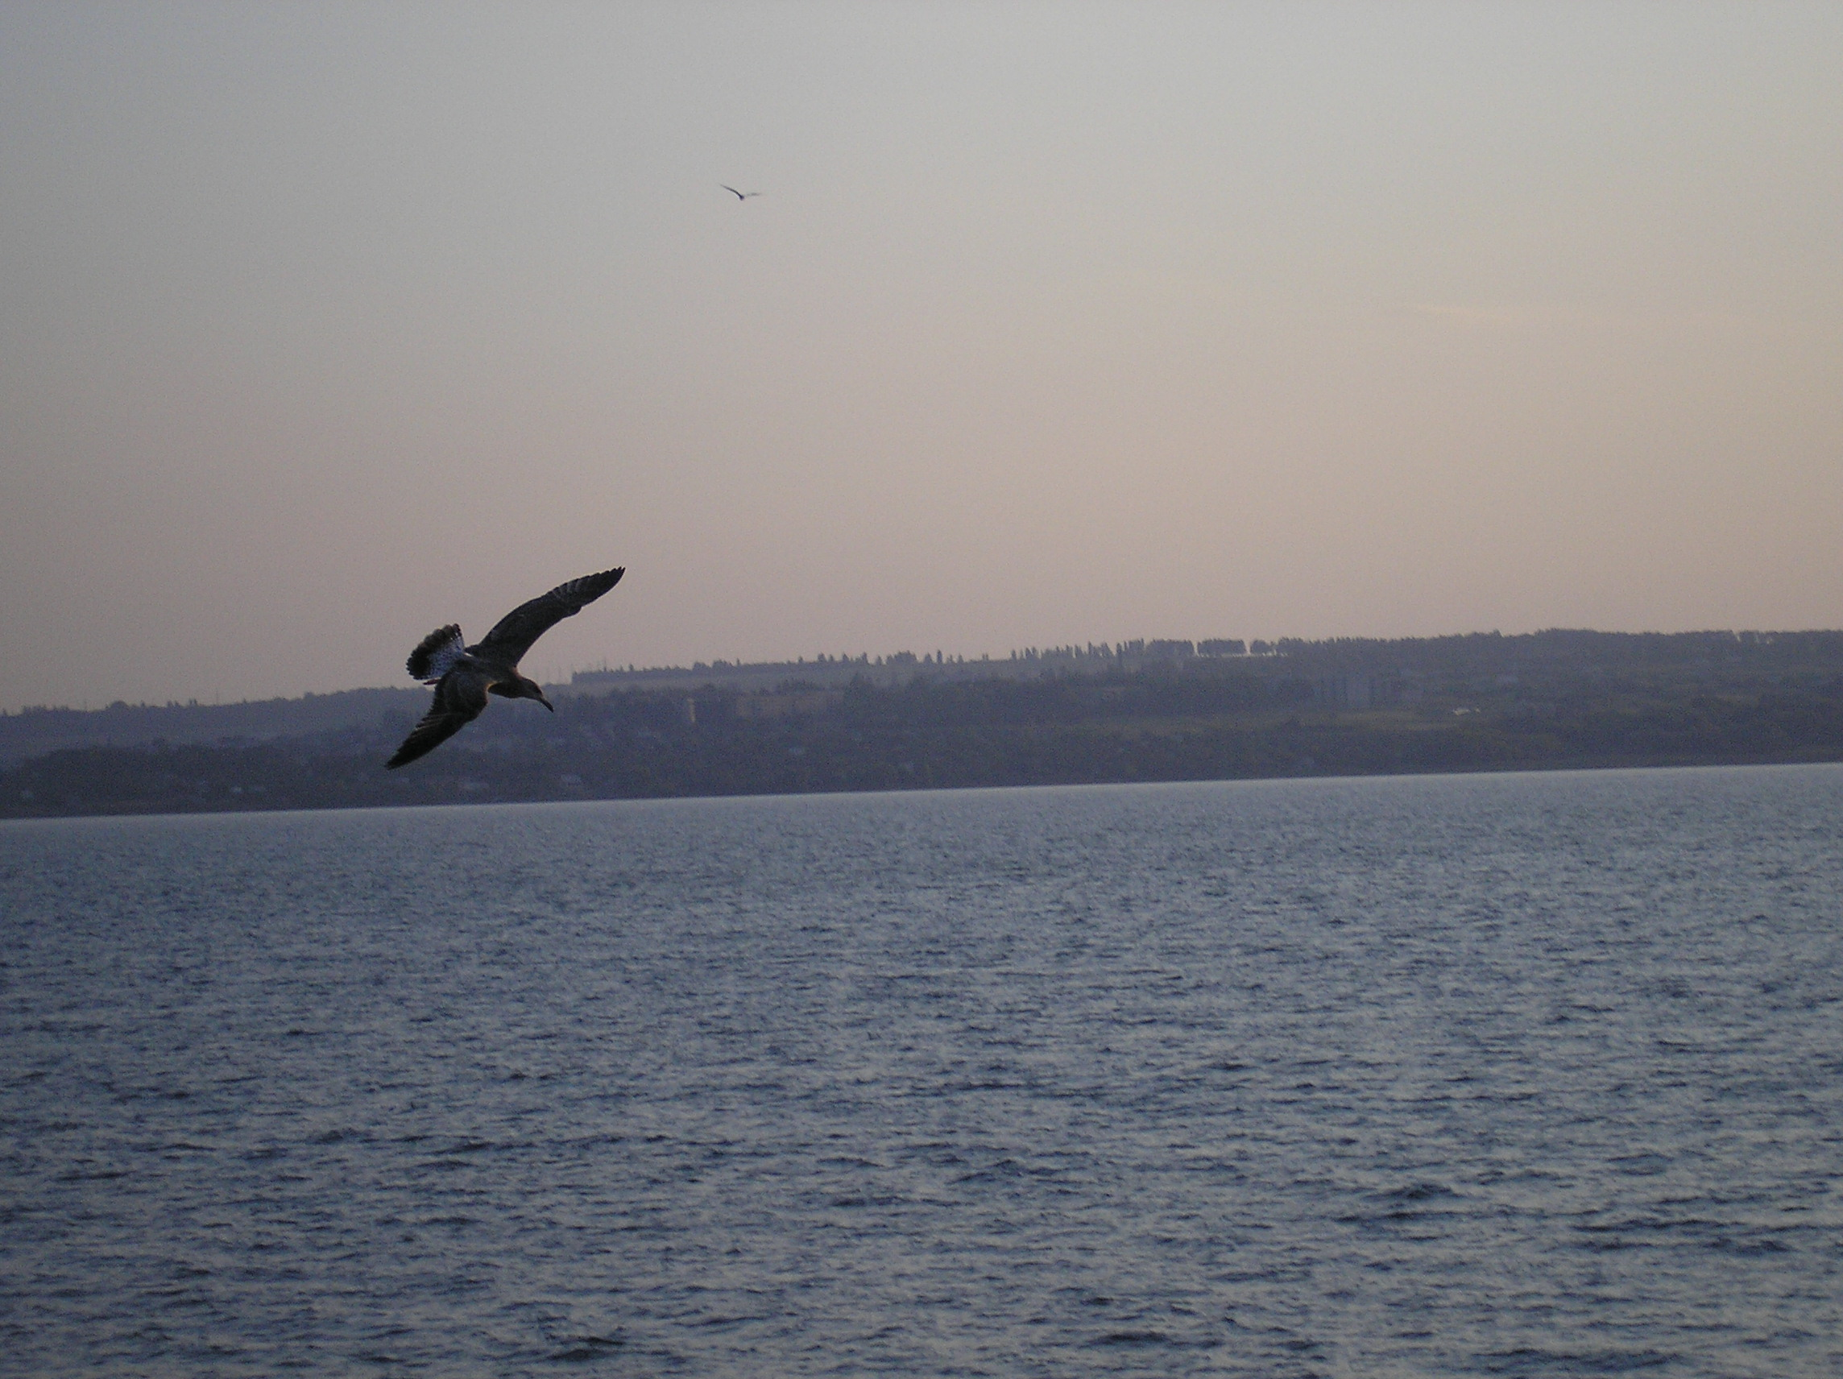
Літні міграції чайок

Slide 20
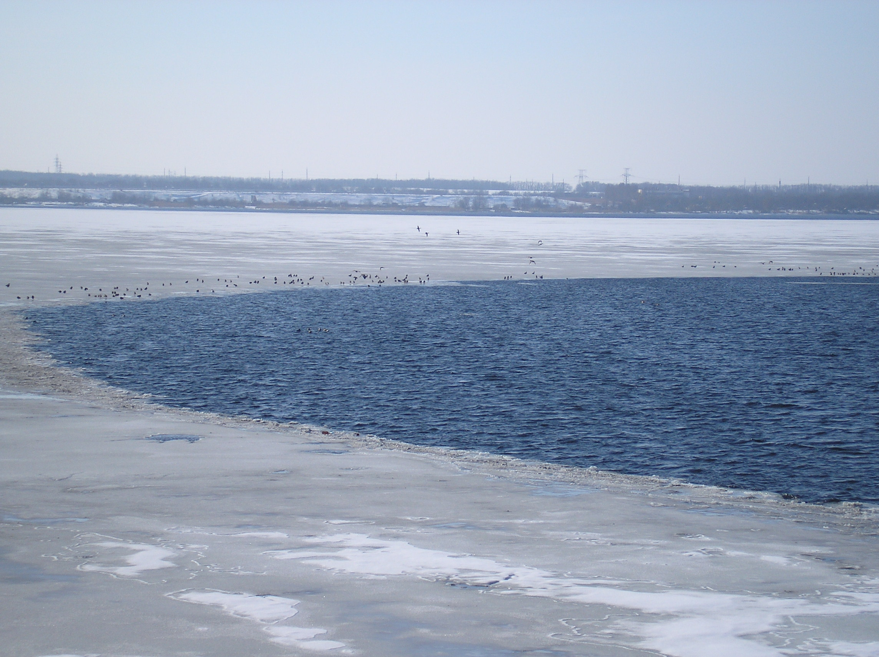
Приклад зимування водоплавних птахів

Slide 21
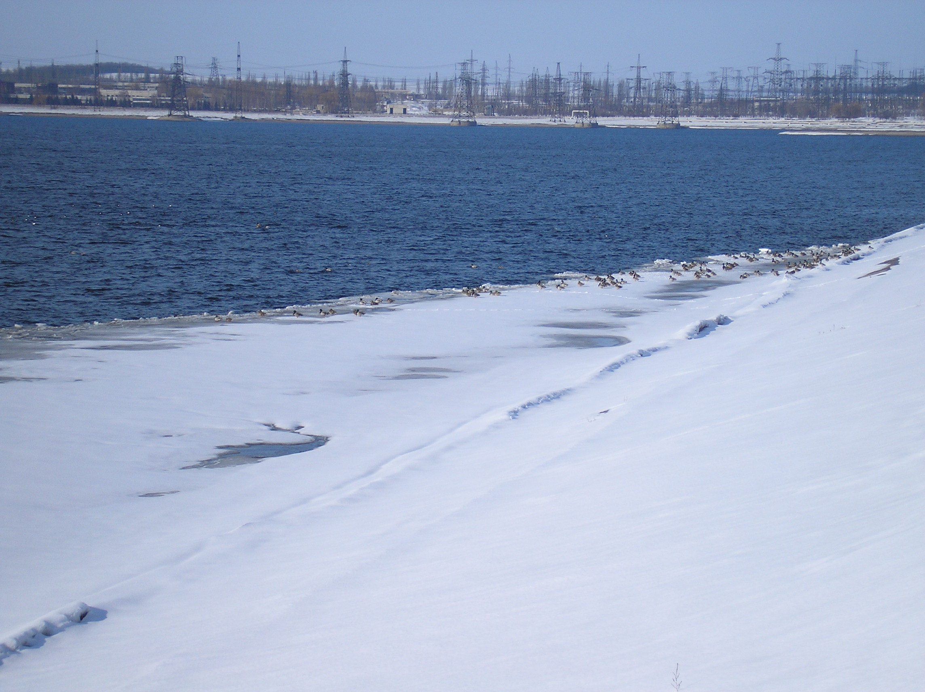
Ще одна морозна зима

Slide 22
Додаткова кількість температур сприятлива для розвитку теплолюбних форм
Збільшується кількість бактеріопланктона
Бактерії:
Гетеротрофні
Амоніфікуючі
Нітрификуючі
Динітрофікуючі

Slide 23
Реагування різних груп бактерій на підвищення температури води
При 10° число гетеротрофних бактерій збільшується в 5 разів,а амоніфікуючих,дінітрифікуючих та нітрофікуючих у 10 разів
При +35°-40° відбувається розвиток умовно патогенної мікрофлори,через що погіршується санітарно-біологічний стан

Slide 24
Гігієна водойми
Аналіз результатів бактеріологічного контролю води водосховища Дебальцевською СЕС свідчить про ріст бактеріологічних забруднень.
Простежується тенденція до збільшення питомої ваги проб з відхиленнями за бактеріологічними показниками.

Slide 25
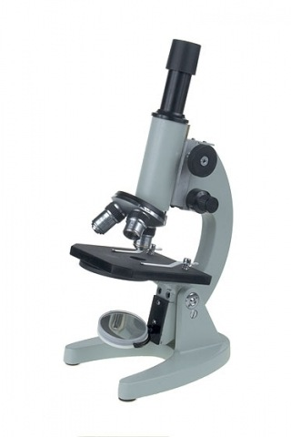
З довідки СЕС
Виявляється чітка тенденція росту бактерій.
Забруднення відбувається з травня до кінця липня.
Спостерігається погіршення якості води водосховища з середини липня до кінця вересня.
Було відібрано 15 проб води водойми на бактеріологічні показники,з них в 5 виявлені відхилення (30%)

Slide 26
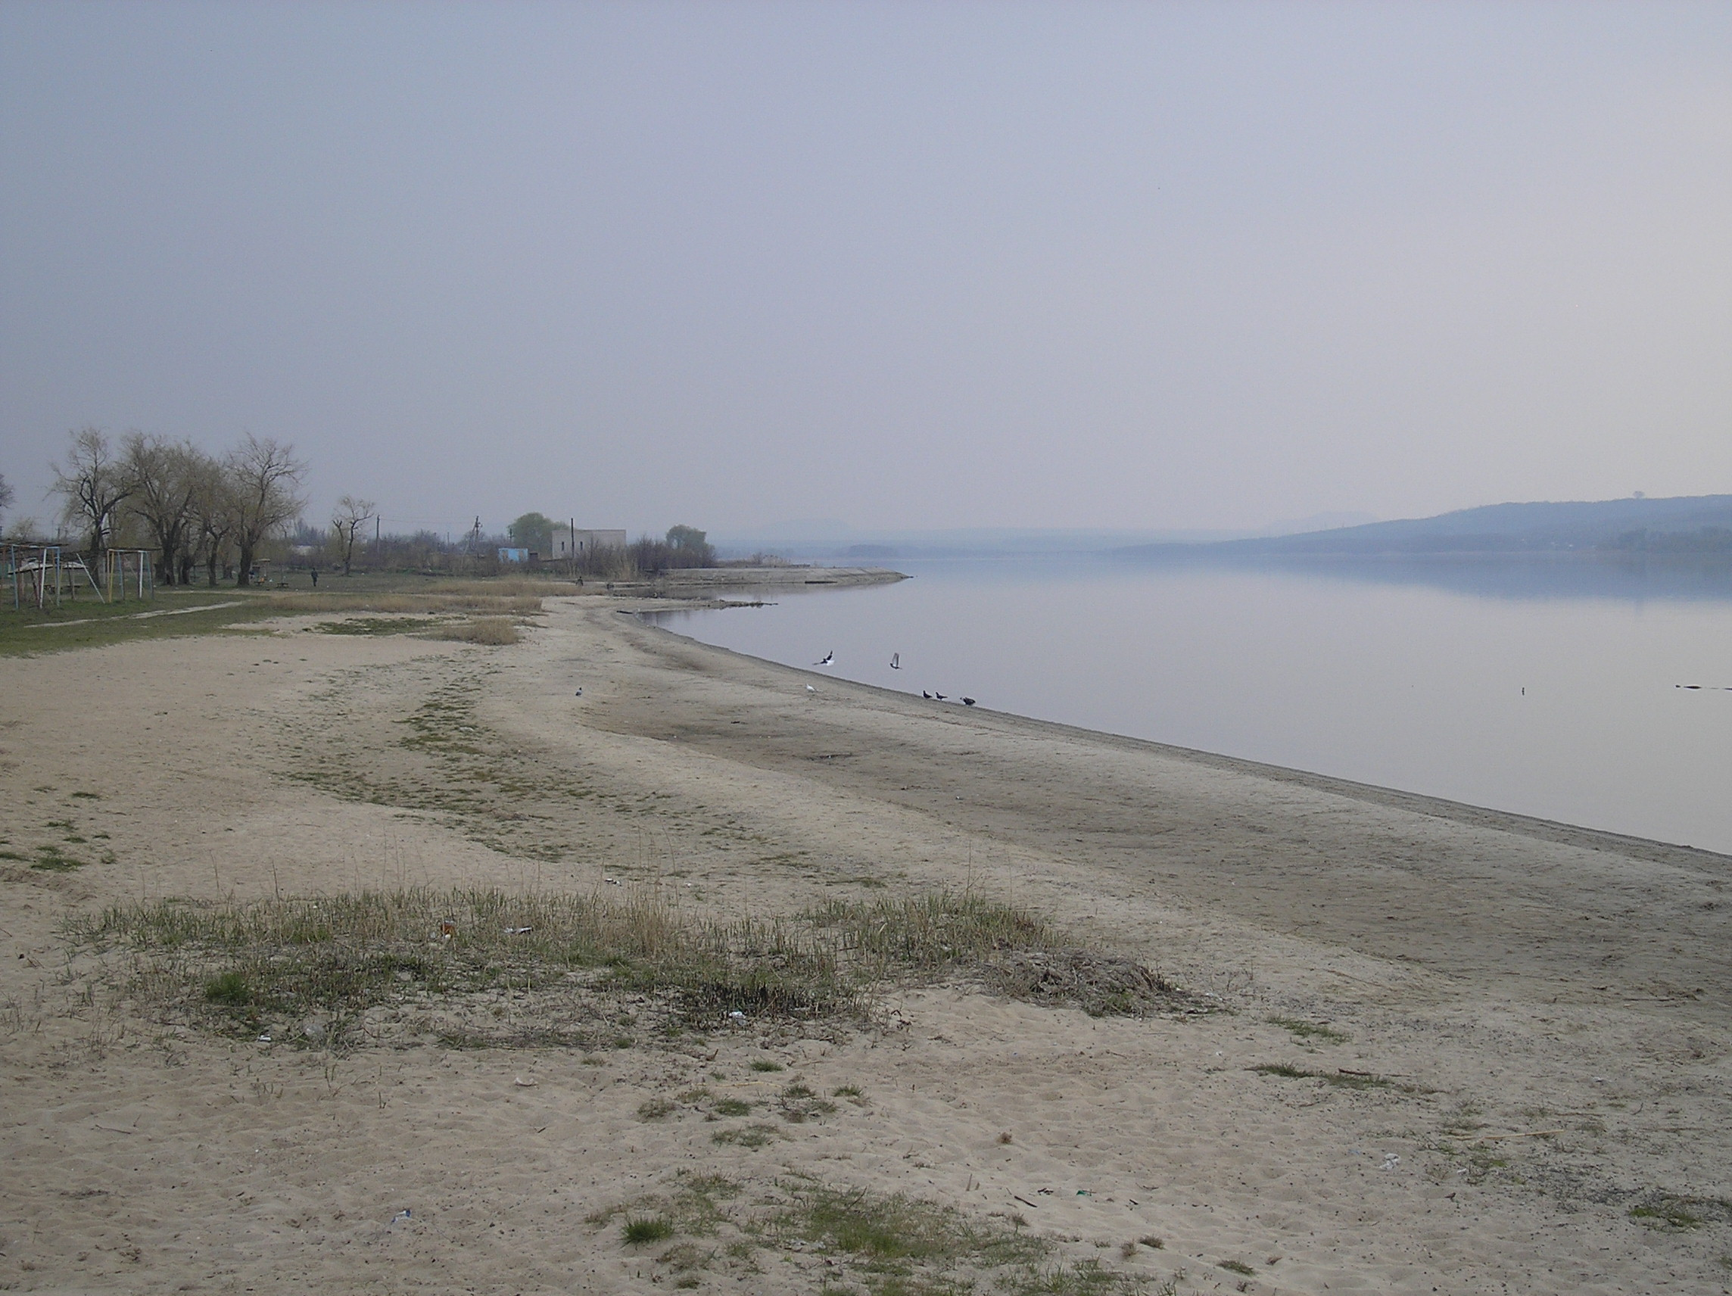
Щорічно проводиться відбір проб пляжного піску водойми. Протягом періоду досліджень відхилів за бактеріологічними показниками у пробах піску водойми не встановлено.

Slide 27
Показники якості води водосховища Вуглегірської ТЕС
Показник | Скид №1 | норма | Скид №2 | норма | Берегова насосна | Горловська протока | Центр водосховища
t°C | +7 | --- | +19 | --- | +10,3 | +13 | +21
Цвітність | 32 | --- | 30 | --- | 31,2 | 30 | 24
Взвішені р-ни | 9,0 | 10,0 | 8 | 10,0 | 8,3 | 10 | 9
РН | 8,08 | --- | 8,36 | --- | 8,32 | 8,39 | 8,32

Slide 28
Заходи щодо охорони
Монтаж й налагодження приладів безперервного контролю вмісту хлору у стоках очисних споруд.
Реконструкція приймаючого колодязя водоскидної споруди.
Модернізація існуючих очисних споруд стоків.

Slide 29
Наслідки заходів щодо охорони
Захист водойми від забруднення
Підвищення якості скидної води
Більш точний облік об’єму води,що скидається у Вуглегірське водосховище
Підвищення якості очищення стоків

Slide 30
Висновок
Головним фактором впливу ТЕС на екологічну систему водосховища є підвищення t° води.
Наслідками підвищення температури є:
збільшення кількость теплолюбних форм водоростей,риб,бактерій
забруднення води,відхилення у бактеріологічних показниках води водосховища

